Slide 1

Introducción a Django
Javier Civantos
@civantoz
javiercivantos@gmail.com

Slide 2
Lema de Django
The web framework for perfectionists with deadlines.

Slide 3
Ridículamente rápido
Leer la documentación
Entender el paradigma de desarrollo
Instalar Django
Iniciar una aplicación propia

Slide 4
Baterías incluídas
Modelos y BBDD / ORM
Control de migraciones
Autenticación / Autorización
Control de sesiones
Gestión Petición / Respuesta
Vistas
Formularios
Plantillas
Logger
Caché
Seguridad

Slide 5
Tranquilizadoramente Seguro
De serie Django te ayuda a evitar…
Cross site scripting (XSS) protection
Cross site request forgery (CSRF) protection
SQL injection protection
Clickjacking protection
SSL/HTTPS
Host header validation
Session security

Slide 6
Extremadamente Escalable
Arquitectura “shared-nothing”
Permite añadir más hardware en:
Servidores de BBDD
Servidores Caché
Servidores Web o de aplicación.

Slide 7
Increíblemente versátil
¡Django NO ES UN CMS!
Django es un Framework base para extender y ofrecer soluciones.
Front / Back / Desacoplamiento / API...

Slide 8
Vamos a situarnos
Paradigma de programación
POO (Python, recordad, todo objetos)
Patrón de diseño
Sistema > MVC

Slide 9
Pequeña mentira
Patrón MVT – Modelo / Vista / Plantilla
Ordenados y a las cosas por su nombre.

Slide 10
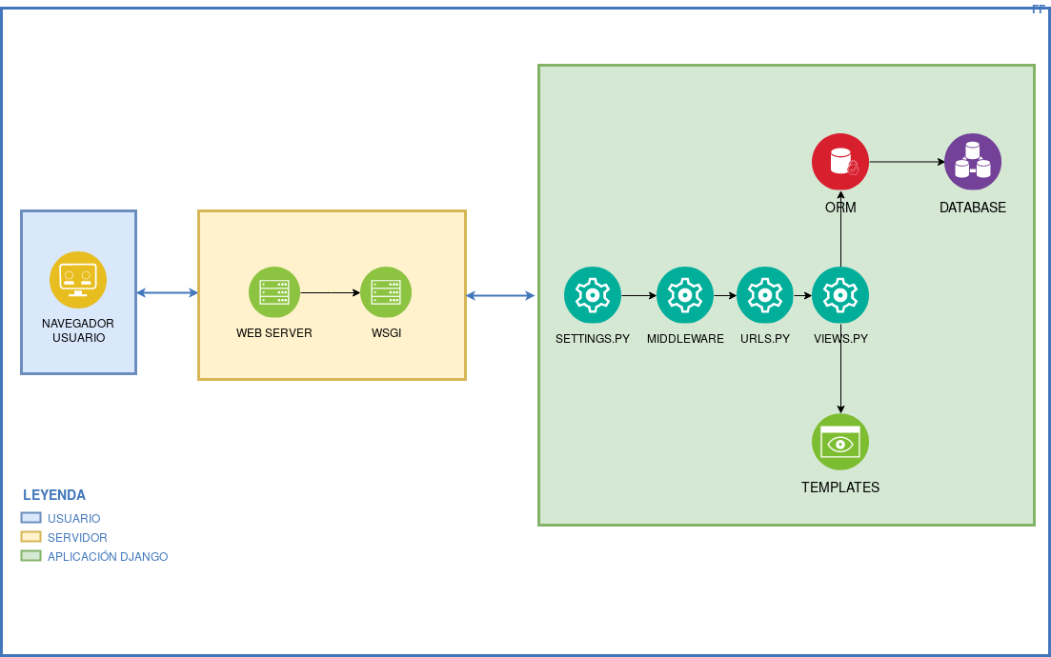
Ciclo de Vida de Django

Slide 11
Nuevo proyecto Django
Buenas prácticas
Planificación de desarrollo (¬¬!)
Virtualenvs
Control de código y versiones (GIT…)
Versiones adecuadas.
  Django 2 (o LTS para clientes finales)
  Python3 para todo lo nuevo (2.7 solo mantenimiento – Planear migración!!!)
  PIP3 para gestionar dependencias

Slide 12
Creación del proyecto
$ virtualenv --python=python3 ./django_demo_extrepython
$ cd django_demo_extrepython/
$ source bin/activate
$ pip install django
$ django-admin startproject django_demo_extrepython

Slide 13
Requisitos y commit inicial
$ cd django_demo_extrepython/
$ pip freeze > requirements.txt
$ git flow init
$ git add .
$ git commit
$ ./manage.py migrate
$ ./manage.py runserver

Slide 14
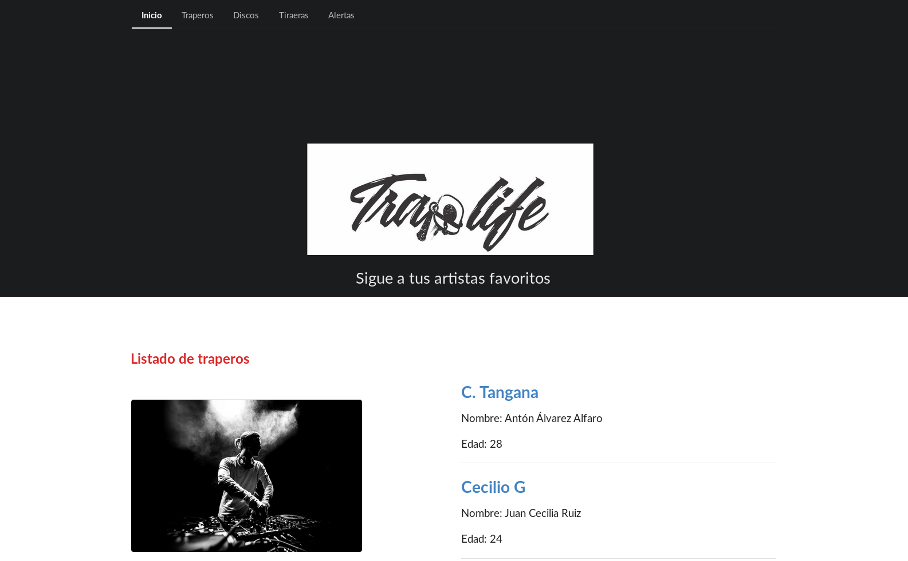
Portada de la aplicación

Slide 15
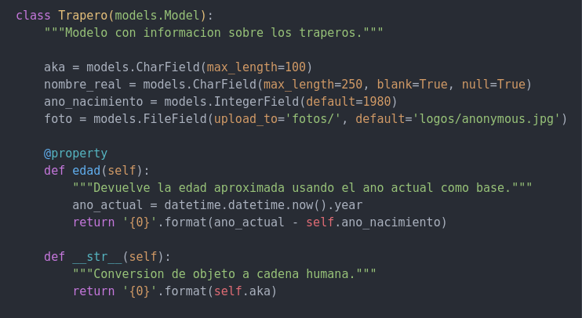
Modelos de datos

Slide 16
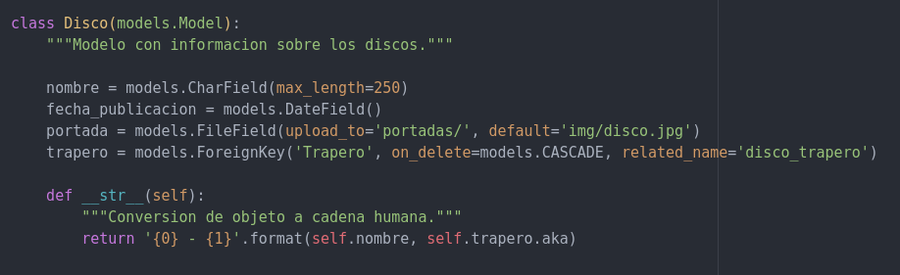
Modelos de datos

Slide 17
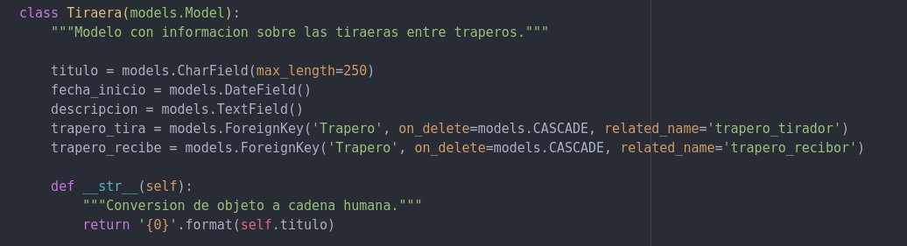
Modelos de datos

Slide 18
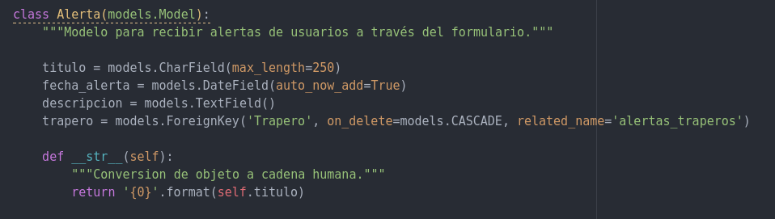
Modelos de datos

Slide 19
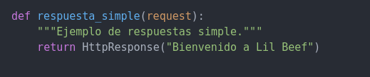
Petición basada en función
URL
Vistas
Request ↔ Respose

Slide 20
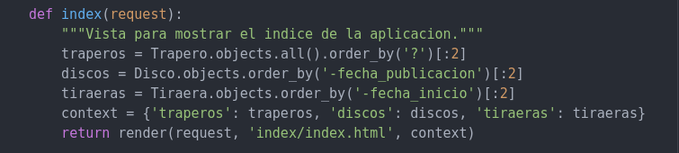
Petición atajo “render”
URL
Vistas

Slide 21
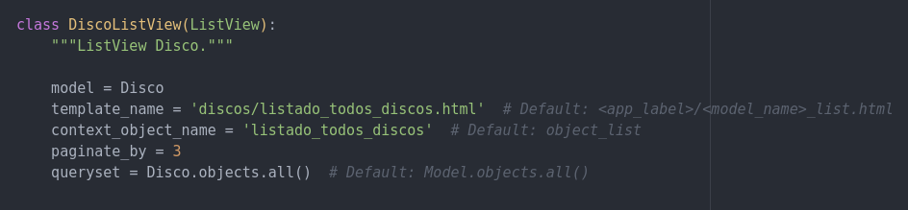
Petición basda en clases genéricas
URL
Vistas

Slide 22
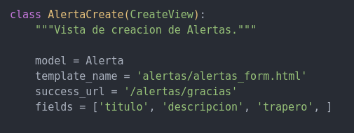
Petición basda en clases (CRUD)
URL
Vistas

Slide 23
Plantillas
LADRILLO INCOMING
VAMOS EL EDITOR

Slide 24
S|NGULAR BOOTCAMP!
Bootcamp en S|NGULAR Badajoz.
Alumnos con carrera terminada.
Primer empleo.
Posibilidad de crecimiento.

Slide 25
FIN DE LA TORTURA
¡MUCHAS GRACIAS POR ASISTIR!
¿DUDAS?
CONTACTO:
javiercivantos@gmail.com
@civantoz

